Slide 1
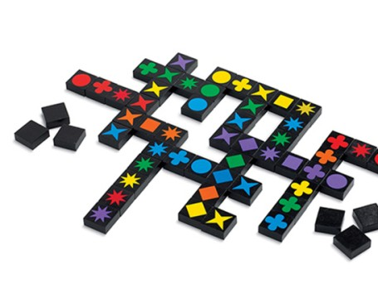
Code du jeu Qwirkle

Slide 8



Sélectionnez le nombre de joueurs et renseignez les noms
Cliquez sur le bouton :
Chaque joueur joue tour à tour. 2 actions sont possibles :
- Déplacer un ou plusieurs pions sur le plateau
- Echanger un ou plusieurs pions en les plaçant un par un sur le sac
4. A chaque fin de tour, cliquez sur :
5. La partie se termine quand un des joueurs a posé tous ses pions

